Slide 1




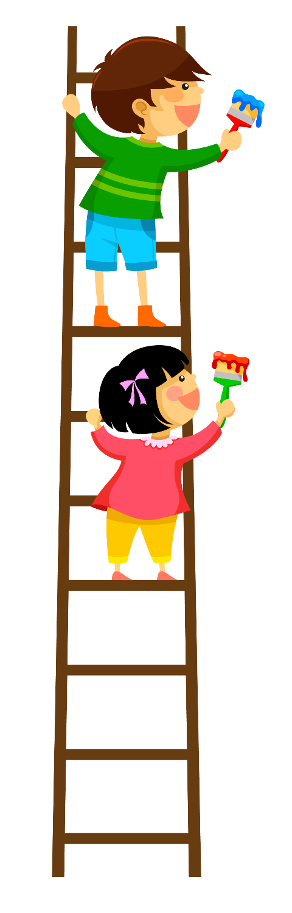





Chào
cả
lớp
nhé

Slide 2
Toán
Hai đường thẳng song song

Slide 3


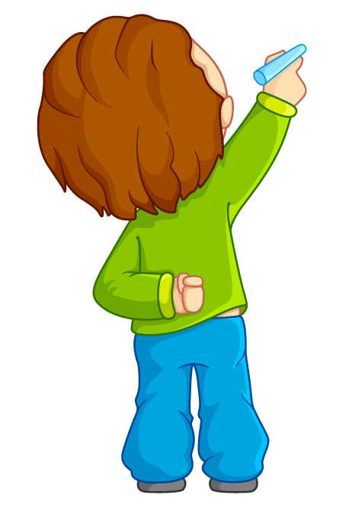
Mục tiêu
1
Nhận biết được hai đường thẳng song song
2
Biết được hai đường thẳng song song không bao giờ cắt nhau
3
Biết được hai đường thẳng song song không bao giờ cắt nhau, nêu tên được các cặp cạnh song song với nhau.

Slide 4


A
B
D
C
Hai đường thẳng AB và CD là hai đường thẳng song song với nhau.

Slide 5

Khi kéo dài hai đường thẳng song song thì chúng có cắt nhau không?

Slide 6

A
B
D
C
Hai đường thẳng song song là hai đường thẳng không bao giờ cắt nhau.

Slide 7
Đây có phải hai đường thẳng song song không? Vì sao?
A
B
C
D
Hai đường thẳng AB và CD không song song với nhau vì kéo dài hai đường thẳng này ta thấy chúng cắt nhau.

Slide 8
Đây có phải hai đường thẳng song song không? Vì sao?
M
N
P
Q
Hai đường thẳng AB và CD song song với nhau. Vì kéo dài hai đường thẳng này ta thấy chúng không cắt nhau.

Slide 9
THỰC HÀNH

Slide 10
1. a) Cho hình chữ nhật ABCD, AB và CD là một cặp cạnh song song với nhau. Hãy nêu tên từng cặp cạnh song song với nhau trong hình chữ nhật đó.
A
B
D
C
Cặp cạnh AB song song với CD.
Cặp cạnh AD song song với BC.
10

Slide 11
b) Nêu tên từng cặp cạnh song song với nhau có trong hình vuông MNPQ.
M
N
Q
P
Hình vuông MNPQ có:
Cạnh MN song song với cạnh QP.
Cạnh MQ song song với cạnh NP.
11

Slide 12
2. Trong hình bên, cho biết các hình tứ giác ABEG, ACDG, BCDE đều là hình chữ nhật. Cạnh BE song song với những cạnh nào?
A
B
C
G
E
D
Cạnh BE song song với
cạnh AG
và CD

Slide 13

3. Trong mỗi hình dưới đây:
a) Nêu tên cặp cạnh song song với nhau.
E
M
N
D
G
P
I
H
Q

Slide 14
M
N
P
Q
a) Cạnh MN song song với cạnh PQ

Slide 15
E
D
G
I
H
a) Cạnh DI song song với cạnh GH

Slide 16
b) Nêu tên cặp cạnh vuông góc với nhau.
E
M
N
D
G
P
I
H
Q

Slide 17
M
N
P
Q
b) Cạnh MN vuông góc với cạnh MQ
Cạnh MQ vuông góc với cạnh QP

Slide 18
E
D
G
I
H
b) Cạnh DE vuông góc với cạnh EG
Cạnh DI vuông góc với cạnh IH

Slide 19






TRÒ CHƠI
Nhạc nền

Slide 20


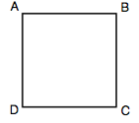







Cạnh AB song song với cạnh nào?
AD
BC
AB
DC
Khi đến mỗi Slide, thầy cô
nhấp chuột trái 1 lần hoặc
phím mũi tên qua phải thì câu hỏi và đáp án sẽ tự xuất hiện.
Sau khi HS đưa ra đáp án qua Camera, thầy cô nhấp vào đáp án đúng để xác nhận đáp án.
Để chuyển sang câu hỏi tiếp theo, thầy cô nhấp phím mũi tên qua phải 2 lần hoặc
nhấp chuột trái 2 lần.

Slide 21
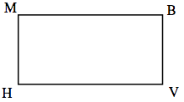
Cho hình chữ nhật MBVH Phát biểu nào dưới đây là đúng?
Đoạn thằng MB song song với đoạn thẳng BV
Đoạn thẳng MB song song với đoạn thẳng HV
Khi đến mỗi Slide, thầy cô
nhấp chuột trái 1 lần hoặc
phím mũi tên qua phải thì câu hỏi và đáp án sẽ tự xuất hiện.
Sau khi HS đưa ra đáp án qua Camera, thầy cô nhấp vào đáp án đúng để xác nhận đáp án.
Để chuyển sang câu hỏi tiếp theo, thầy cô nhấp phím mũi tên qua phải 2 lần hoặc
nhấp chuột trái 2 lần.

Slide 22
Theo em hai đường thẳng song song là hai đường thẳng như thế nào?
Không bao giờ cắt nhau
Cắt nhau
Khi đến mỗi Slide, thầy cô
nhấp chuột trái 1 lần hoặc
phím mũi tên qua phải thì câu hỏi và đáp án sẽ tự xuất hiện.
Sau khi HS đưa ra đáp án qua Camera, thầy cô nhấp vào đáp án đúng để xác nhận đáp án.
Để chuyển sang câu hỏi tiếp theo, thầy cô nhấp phím mũi tên qua phải 2 lần hoặc
nhấp chuột trái 2 lần.

Slide 23

CẢM ƠN CÁC BẠN
ĐÃ GIẢI CỨU CHÚNG TỚ!

Slide 24
Thank
you

